Slide 1
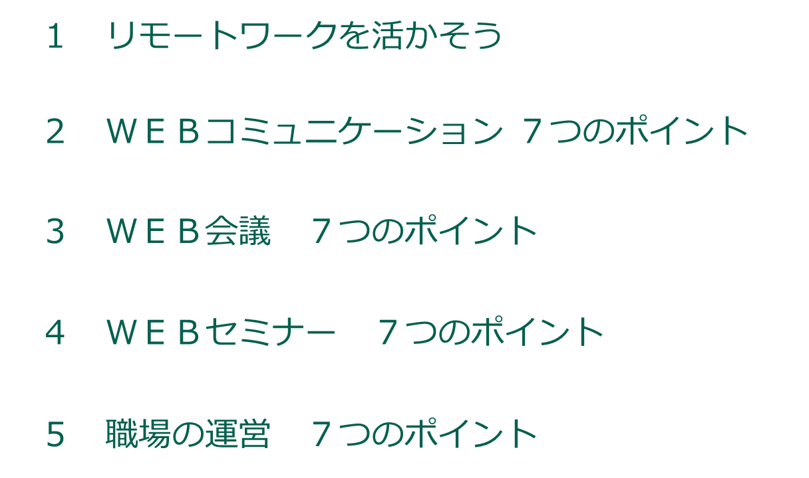
リモートワーク虎の巻
ver.2.9(201211)

Slide 2
虎の巻の全体像
この「虎の巻」は、○○○○（趣旨や目的）○○のために作成しました。
ぜひご活用ください
実 践
基 本
３ ＷＥＢ会議 ７つのポイント
１ リモートワークを活かそう
社内外を問わず、ＷＥＢ会議・対話の場で気をつけることについて、そのポイントをお伝えします。
環境変化はチャンス！ 時代の流れをとらえ、効果的なリモートワークを実現しよう。
企画と進行のポイントをまとめました。
リモートワークのメリットや課題、活用シーン別のポイントを示しました。
４ ＷＥＢセミナー ７つのポイント
ＷＥＢセミナー（研修）も、会議の一形態と言えますが、ゴールが異なるので、こちらで解説します。
２ ＷＥＢコミュニケーション
７つのポイント
対話型のセミナーを目指しましょう。
ここでは、ＷＥＢによるコミュニケーションについて、もっとも基本的なスキルをお伝えします。
５ 職場の運営 ７つのポイント
ＷＥＢだからといって、マネジメントの本質が変わるわけではありませんが、より自発性に基づいたマネジメントが必要です。
基本的な内容を押さえましょう。初心者の方もこの内容は理解しましょう。
雰囲気づくり大切です。

Slide 3
１ リモートワークを活かそう
環境変化はチャンス！ 時代の流れをとらえ、効果的なリモートワークを実現しよう。
１ リモートワークを活かそう
１－１ リモートワークのメリット
１－２ シーン別の可能性
１－３ 移行への課題
１－４ 代理店・お客様へメリットを
２ ＷＥＢコミュニケーション ７つのポイント
３ ＷＥＢ会議 ７つのポイント
４ ＷＥＢセミナー ７つのポイント
５ 職場の運営 ７つのポイント

Slide 4
リモートワークのメリット
１－１
リモートワークは、社員、企業、代理店・お客さま、社会の未来にとって、さまざまなメリットと可能性をもたらします。
メリット | 社員にとって | 企業にとって | 代理店・お客 さまにとって | 社会にとって
働く場所の 制約から 解放される | ●多様な生活 環境（育児、 介護など）に 対応できる ●個人作業に 集中できる | ●多様な人材 が活用できる ●オフィスコスト が削減できる ●災害時のＢＣＰ | ●接触頻度を 増やすことが できる | ●だれでもが 働く機会を もてる社会 が実現する
移動時間が 削減される | ●通勤地獄から 解放される ●厳しい気象 環境（雪な ど）でも安全 | ●通勤費が 削減できる ●業務全体の 生産性が向 上する | ●気軽に問い 合わせ、相談 することがで きる | ●渋滞緩和が 図られる
旧来型の 仕事から 脱皮できる | ●漠然と出社する ことがなくなる ●セルフマネジ メントスキル が向上する | ●ペーパーレス が進む ●自発的なマネ ジメントが確 立できる | ●効率的に時間 を使える ●新しい提案が 受けられる | ●高齢化社会に おける労働力 確保が図ら れる
●感染防止対策として効果的である

Slide 5
リモートワーク シーン別の可能性
１－２
対面とリモートのベストミックスを追求しましょう。
 | 日常対話や会議 | 情報提供 | セミナー・研修
営 業 代理店 お客さま
社 内
１
３
５
初面談（対面）
情報共有
関係づくり
（メール・ＷＥＢ）
社外・社内
（ＷＥＢ）
継続（ＷＥＢ）
２
４
社内会議
（ＷＥＢ）
１
２
営業活動では、初面談は対面で信頼関係を構築し、継続にあたっては、対面と、ＷＥＢ面談のベストミックスをはかっていく。
３
情報共有・関係づくりに関しては、メール等を活用することでペーパーレスを 図り、対面を補うべく、接触頻度向上、信頼関係の構築につなげる。
４
社内会議は、定期的なものからＷＥＢに置き換えていく。
５
セミナー・研修で知識や情報を提供・共有するにはリモートが効果的なので、 ＷＥＢに置き換えていく。

Slide 6
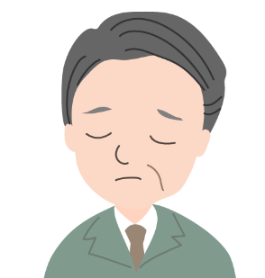
リモートワーク 移行への課題（問題と対応）
１－３
とはいえ、リモートワークには、現時点で次のような問題があります。それぞれの対応を図りましょう。
 | 問 題 | 対 応
１ | ＩＴツールに不慣れ。 | 社内でどんどん試して、実践知を共有する。 先行事例から学ぶ。
２ | 代理店・お客さまの、 ＩＴリテラシーが低い。 訪問を要求されてしまう。 | どうしてもリモートを望まない、重要な先に対しては、対面で対応する。
 |  | 代理店・お客さまに対して、リモートのメリットを訴求しながら、ＩＴリテラシーを高めていく。
３ | 社内で、ちょっとした質問がしにくい。 雑談が減った。雰囲気が共有できないなどの問題がある。 | 新入社員や異動者など経験の浅い社員には、リモートで同行訪問するなど、ＯＪＴの機会をつくる。
 |  | 組織サーベイなどを活用して、対話の場を増やす。
４ | 在宅が進むことで、上司が部下の管理に不安を覚える。 | マイクロマネジメント禁止。部下を信じて任せる。

Slide 7
代理店・お客さまへメリットを訴求する
１－４
代理店・お客さまに、リモートのメリットを訴求しながら、ＩＴリテラシーを高めていきましょう。
●代理店・お客さまにとって、安全で安心な場となります。（新型コロナ対策）
ＷＥＢであれば、飛沫を気にせず、しっかり対話をすることができます。
●デジタル化がどんどん進んでいます。将来の布石として今のうちからリモートワーク に積極的に取り組むことは、経営の発展につながります。
これまで進んできたキャッシュレス、今後進んでいくオンライン化の流れ、こうした潮流をつかみ対応 していくことが、既存顧客の満足、および、新規顧客の開拓（地域の拡大）につながります。
●専門的な資源を、有効に活用できるようになります。
本社にいる各分野の専門家などと連携を図りながら、これまで対面では実現できなかったより高度で先
端的な情報を提供することができます。
●代理店・お客さまにとって、効率的な対話の場をもつことができます。
訪問時の会議室の準備、前後の段取りなどが不要となり、対話の場の設定時間の自由度が増します。

Slide 8
２ ＷＥＢコミュニケーション ７つのポイント
ここでは、ＷＥＢによるコミュニケーションについて、もっとも基本的なスキルをお伝えします。
１ リモートワークを活かそう
２－１ しっかり準備しよう
２－２ 見栄えをチェック①
２－３ 見栄えをチェック②
２－４ 簡潔に伝えよう
２－５ しっかり受け止めよう
２－６ 質問しよう
２－７ 回答を受け止めよう
２ ＷＥＢコミュニケーション ７つのポイント
３ ＷＥＢ会議 ７つのポイント
４ ＷＥＢセミナー ７つのポイント
５ 職場の運営 ７つのポイント

Slide 9
しっかり準備しよう
２－１
自身と相手（代理店やお客さま）の、ＩＴ環境を整えましょう。
ステップ | ステップ | ポイント
１ | 自身のＩＴ環境を準備します。 | 詳細は、「リモート営業虎の巻 WEB会議設定編」を参照ください。
２ | 相手（代理店やお客さま）の、ＩＴ環境を確認します (１と同様に行います）。 | 相手のＩＴリテラシーにあわせて、丁寧に説明します。
３ | 共有する資料（PDFなど）を事前にメールしておきましょう。 | 当社のZOOMでは、資料の共有ができません。
４ | トラブル時の準備をしておきましょう。 | ・緊急連絡先（電話番号）を伝えておく。 ・重要な対話では、複数のツールを準備 しておく（WEBEXの裏でZOOMを準 備など） ・「リモート営業虎の巻 WEB会議設定 編 トラブルQ&A」を参照ください。
５ | 画面チェックをします。 | 同室に２台以上のＰＣがある場合 イヤホンやヘッドホンを使用、あるいはスピーカーホンがあれば全体をミュートして、１つのＰＣにスピーカーホンを接続してハウリングを防ぐ。
６ | 音響チェックをします。 ①ボリューム（音量）をチェックします。 ②ハウリングしないようにします。 画面が映らないことよりも、音声が聞きづらいことが、ストレスにつながります。 | 同室に２台以上のＰＣがあるときは全体をミュートして、１つのＰＣにスピーカーホンなどを接続する。
Notes:
（修正点） ステップ１のポイントの記述を変更
ステップ３を挿入 ステップ４のステップとポイントの記述を変更

Slide 10
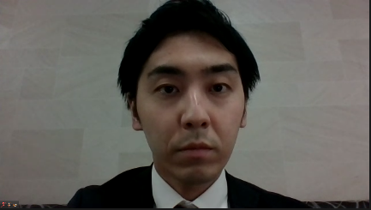
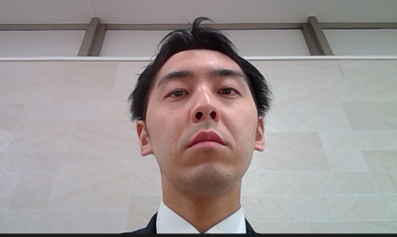
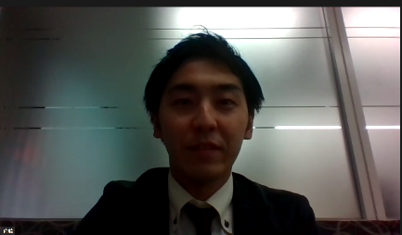
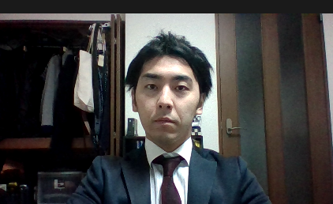
見栄えをチェック①（はじめる前に）
２－２
見栄えはとても重要です。
 | Ｎ Ｇ
【画面上のレイアウト】 頭の上に少し空間が空くくらいがちょうどよいでしょう。
【上から目線はＮＧです】 ノートＰＣだと上から目線になります。ＰＣを雑誌などの上にのせて、カメラと目線をあわせます。
【逆光は怖く映ります】 正面からデスクライトなどの照明を当てましょう。机上に白い紙を置くのも効果的です。
【背景に気を付けましょう】 プライバシーが公開されてしまうような、不要なものが映りこまないように。
「リモート活用虎の巻 リモート同行編」をご参照ください。
Notes:
（修正点） 脚注を追加しました。

Slide 11
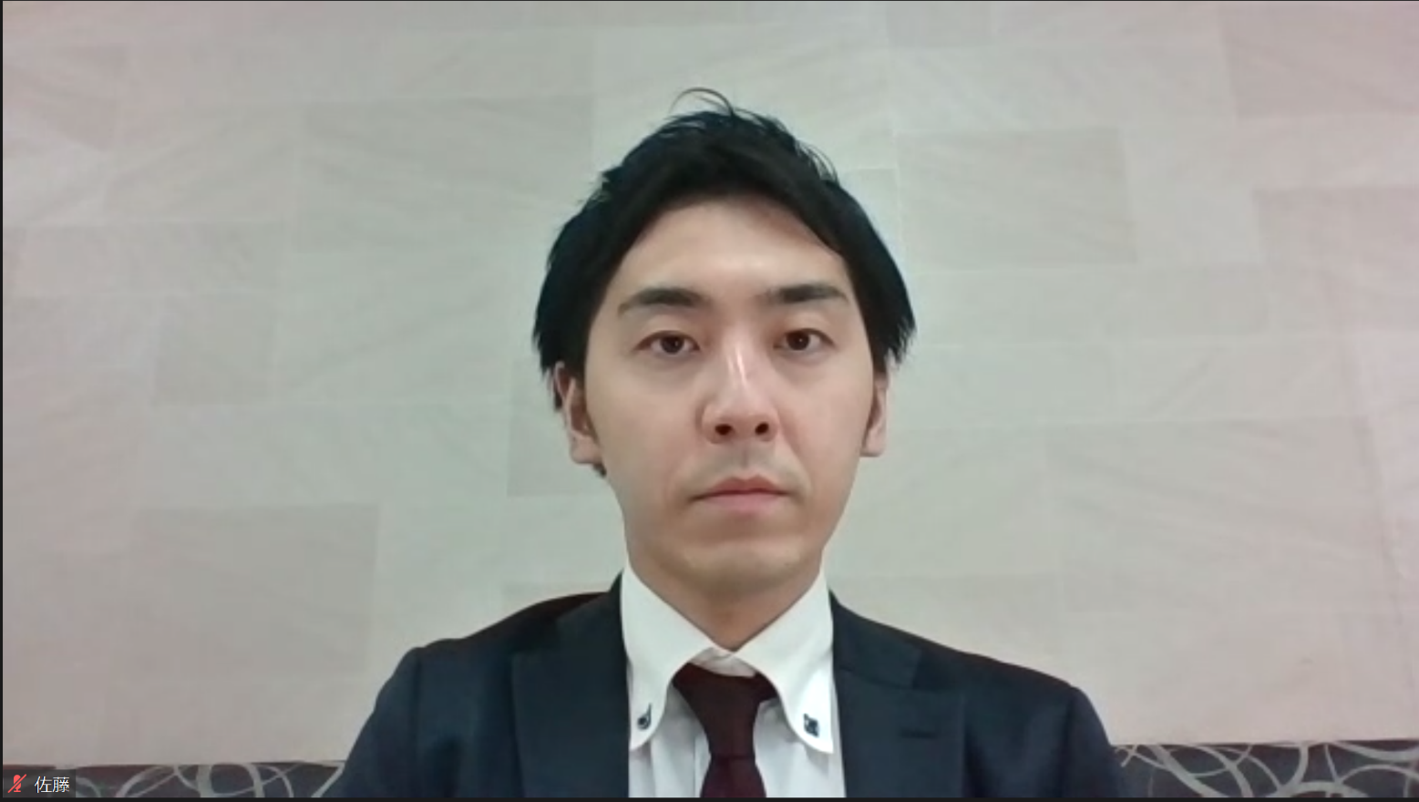
見栄えをチェック①（はじめる前に）
２－２
見栄えはとても重要です。
頭の上に少し空間を空けます
カメラと目線を合わせます
不要なものが映り込まないように、また照明を当てて明るくしましょう

Slide 12
見栄えをチェック②（はじまったら、アクションを大きく）
２－３
ＷＥＢでは、お互いの雰囲気が伝わりにくいため、リアルよりも少し大げさなアクション・ボディーランゲージが効果的です。
姿勢 | 椅子にしっかり座って、正しい姿勢で話しましょう。ダラダラしている雰囲気はカメラ越しに伝わります。また、ＷＥＢでの時間が長くなると、悪い姿勢は腰を痛めます。 パソコンをカウンターの高さにもっていって、立って話すのも、アクションが大きくなるので効果的です。
笑顔 | 口角を挙げて、リアルの３倍の笑顔で対応しましょう。 能面のような顔で、反応がないのは、相手の方を不安にさせます。大きくうなづきなから、笑顔を忘れずに。 （実際、反応が薄いために、電波状況が悪くなって固まっていると思われた方もいらっしゃいました）
アイ コンタクト | 相手の顔（目＝アイ）ではなく、実際は、カメラのレンズを見ます。慣れるまで不自然ですが、相手の方にとってはそれでアイコンタクトされている状態になります。

Slide 13
簡潔に伝えよう(話し手）
２－４
ＷＥＢでの情報共有は、疲労感が生まれがちです。リアル以上に、簡潔にわかりやすく話すことが必要です。
短く話す | 短く区切って話しましょう。 「○について、×の調査をしましたが、○という結果が得られ、××の対応が必要です」ではなく、→「○について、×の調査をしました。○という結果が得られました。×の対応が必要です」 結論から話すことも大切です。
ターン に注意 | 長めの話や報告の最初は、「これから○○についてお話します」とはじめ、最後は「以上です」とつけましょう。ＷＥＢでは、話を切りかえるタイミングをつかむのが難しく、自分のターンを明確にすることが大切です。
名前を 呼ぶ | 「○○さん、ご意見いただけますか？」といったように、特定のだれかの名前を呼んで、お聞きするとよいでしょう。ＷＥＢでは、聞き手にとって、だれに対して語りかけているのかを見極めることが難しいからです。
資料には ページを | ＷＥＢで資料を共有する場合、「画面投影する」「事前に送り各自が手元に用意する」ことがあります。いずれの場合も、どこの部分を示しているのかを伝えるのがリアルより難しくなります。そのため、ページ番号をつける、簡潔にまとめるといった工夫が必要です。

Slide 14
しっかり受け止めよう（聞き手）
２－５
ＷＥＢで情報を共有しようとする際、リアル以上に「受け止めてもらえている感」を出しましょう。
うな づく | 話を聞いているときは、大きくうなずきましょう。リアルと比べてＷＥＢでは、話し手にとって「自分の話が伝わっているかどうか」を実感することが難しいためです。うなづくことで「受け止めてもらえている」感をもつことができます。話し手のリズムと同調させられたら、なおよいでしょう。
ミュート | 聞き手は、大人数の場合ミュートにしておくことが多いと思います。雑音を入れないためです。しかし、少人数で話し合いでは、騒音が気になる環境でなければ、ミュートを外すことで、お互いの一体感が生まれます。
手上げ 機能を | こちらから話しかけたいとき、質問したいときは、いきなり話さず、カメラの前に手を挙げてからにするとよいでしょう。これを、アクションファーストと呼びます。全体進行がスムーズになります。 ＷＥＢ会議システムにある「反応ボタン」（手を挙げる）や、チャット機能（会話の表示）を積極的に活用し、話し手へのリアクションをとりましょう。

Slide 15
質問しよう
２－６
一方的にならず、双方向の「対話」を生み出すには、質問（問いかける行為）が大切です。しっかり使い分けましょう。
提案する 質問 （発問） | 「○○について、議論をはじめてよろしいでしょうか」 問題提起、誘い掛ける質問を「発問」と言います。このテーマについて話していいですかと問う提案でもあり、許可を求める質問でもあります。
引き出す 質問 | 「○○について、どうお考えですか」 「具体的にいうと」といった、聞き手の意見を引き出す質問です。不明確なところを、「○○について教えていただけませんか」と聞くのもこの質問です。
確認する 質問 | 「ここまでのところ、理解いただけましたか」 「○○というご意見でよろしいでしょうか」 「多数決をとってよろしいでしょうか」 といった確認をとる質問です。
いじわる な質問 | 「○○が、まだできていないのか」 「なんで、何回も言わせるんだ」 「○○について、もうわかったよな」 （有無を言わせない確認） などの質問でない質問はしてはいけません。
photolibrary.j購入必要

Slide 16
回答を受け止めよう
２－７
双方向の対話、その流れをつくるには、質問に対する回答をしっかり受け止めることが重要です。
リンゴについて、あなたの認識を教えていただけませんか？
丸くて赤い果物です。
に対して・・・
ＮＧパターン
ミカンは好きですか？
相手の回答を受け止めていない。聞きたい事だけ尋問しているような雰囲気になる。
ＯＫパターン
回答ありがとうございます。
それでは、リンゴとミカンは、
どちらが好きですか？
一度、相手の回答を受け止めた上で、次の質問に移っている。
ＮＧパターンが繰り返されると、門切り型で形式的な対話になります。ＷＥＢの場合、リアル以上に悪影響が大きく、参加者が発言しない場となってしまいます。

Slide 17
３ ＷＥＢ会議 ７つのポイント
社内外を問わず、ＷＥＢ会議・対話の場で気をつけることについて、そのポイントをお伝えします。
１ リモートワークを活かそう
３－１ ３タイプの会議
３－２ それぞれのポイント
３－３ 会議の企画は６項目
３－４ ストーリーライン
３－５ 質問で会議を動かそう
３－６ アイスブレイク
３－７ 会議のはじめとおわり
２ ＷＥＢコミュニケーション ７つのポイント
３ ＷＥＢ会議 ７つのポイント
４ ＷＥＢセミナー ７つのポイント
５ 職場の運営 ７つのポイント

Slide 18
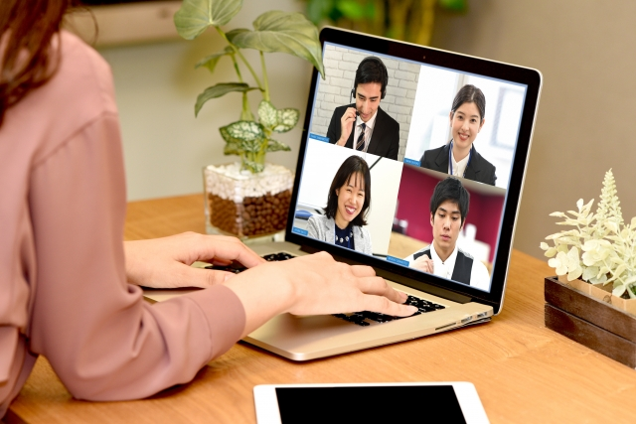
３タイプの会議を見極めよう
３－１
会議は、求めるゴールの違いによって、次の３タイプに分けて考えることができます。ＷＥＢ会議では、主催（参加）する会議がどのタイプなのかを明確に意識することが第一歩です。
タイプ |  | 内 容
共鳴 | つながる 会議 | 情報を共有し、テーマに共感してもらい、信頼関係を構築し、自分事にしてもらう。 「朝礼」「定例会議」など
解決 | 生み出す 会議 | テーマに関する英知を集め、問題解決につながるアイデアを出す。「ブレスト」「プロジェクト」「トラブル対応」など。
約束 | 決める 会議 | テーマに関して意思決定し、役割分担し、行動をお互いが約束する。「意思決定会議」「製販調整」「交渉」など。
●定例会議などでは、「１つめの 議題は共鳴タイプ、２つめは解
決タイプ・・・」といったよう
に混在しているころが多い。
●議題がワンテーマの会議でも、 「共鳴中心」「共鳴から解決ま で」など、とりあげるプロセス がまたがっていることがある。

Slide 19
３タイプの会議 それぞれのポイント
３－２
３タイプの会議、進行のポイントは次の通りです。
タイプ・内容 |  | ポイント
共鳴 | つながる 会議 | 共有すべき情報を、事前に各自が理解しておくことが大切です。 当日の進行は、各自がテーマに対して前のめりになるよう、興味・関心を引き出す工夫（魅力的なプレゼン、意外性）や、自己開示できる心理的安全性の確保に努めます（アイスブレイクの導入）。
解決 | 生み出す 会議 | 事前に知識レベルをあわせて、それぞれが自身の解をもって集まることが重要です。当日の進行は、楽しく創造的な場づくりを心がけましょう。グループに分かれて（ＺＯＯＭのブレイクアウト機能）、議論する場をつくることも有効です。
約束 | 決める 会議 | 事前に、決めるべきこと、決める方法（時間内に決定できない場合は、○○に一任など）を共有することが大切です。時間内で決定します。意思決定の後、役割分担し行動計画におとし、これからの行動を約束し合うことを忘れないようにしましょう。

Slide 20
会議の企画は ６項目を押さえよう
３－３
どんな会議においても、事前に押さえるべきは、次の６項目です。
キーワードは「たこさあかす」です。これらの項目をまとめた「企画書」の様式をあらかじめ用意しておくとよいでしょう。
 |  | ポイント
た | タイトル（副題） | 名は体を表します。メールで配信されても埋没しない、引きつけるタイトルをつけましょう。すでに会議名が決まっている場合でも、副題を工夫しましょう。
こ | 根拠（開催） | なぜ開催するのか、主催者自身が腹落ちして納得していることが重要です。主催者が「自分事」になっていることが前提です。
さ | 参加者（ビフォー） | 参加者の開始時点での状態を定義します。すでにもっている情報や知識技術のレベルや、期待する役割を明確にします。
あ | アフター（ゴール） | とりあげるテーマ・課題が、どうなっていたらこの会議は終了するのか（終了条件）を明確にします。同時に、終了後のアクションも決めておくとよいでしょう。
か | 環 境（リモート） | 開催日時、アクセス方法（ホストと参加者のＩＴ環境に配慮）、当日使用するツール類を準備します。
す | ストーリーライン （進行表） | 狭義のアジェンダ（会議や研修の進行表・目次）のことです。箇条書きでなく、ストーリーとしてつながっていることが重要です（３－４を参照）。

Slide 21
ストーリーライン（進行項目）を設計しよう
３－４
実際の会議では、「共鳴」「解決」「約束」のさまざまな要素が混在しています。
今、どの部分で、どんなゴールに向かって話し合っているのかを、しっかり意識して進めましょう。
 | 定例会議など さまざまなタイプが混在 | 生み出す会議 （アイデア会議など）
ストーリー ライン 進行項目 | （例） １ オリエン（ゴールの確認など） ２ 内容 ①議題１ ②議題２ ③議題３ ④議題４ ３ まとめと案内 | （例） １ オリエン（ゴールの確認など） ２ テーマの設定 ３ 現状の共有 ４ 理想の共有 ５ ギャップの認識 ６ 代替案の創出 ７ 選択・決定 ８ 約束・行動計画
進行上の特徴 | 小さな議題が複数ある。議題ごとに「共鳴」「解決」「約束」などタイプの違うものがある。 そもそも、すべての議題について、会議をする必要性があるかどうかから見直すとよい。 | 問題解決のプロセスにそって進行することが多い。 意見やアイデアを引き出す質問が重要（３－５参照）。

Slide 22
質問で「生み出す会議」を動かそう
３－５
「生み出す会議」で、参加者から知恵やアイデアを引き出すには、ファシリテーターが、問題解決の基本フレームワークと、流れを導くための「質問パターン」を押さえておくことが必要です。
⑨そもそも、何を
大事にしていま
すか？
⑥本当はどうなっていたら
いいでしょうか？
基本のフレームーワーク
将 来 Ｂ Ｅ
⑦放置しておいたら、どう なっていくでしょうか？
課 題
Ｄ Ｏ
⑧それでは、どうしたら
いいでしょうか？
現 状 Ｂ Ｅ
①現状はどうなっ ていますか？
①～⑨の流れに沿って
話をしてみてください。
さらに、順番を変えて
みることで、また違う
発見が生まれます。
②うまくいっていることは？
③それはどうして？
④うまくいっていないことは？
⑤それはどうして？

Slide 23
アイスブレイクを取り入れよう
３－６
場の雰囲気をやわらげて、話しやすくするために、アイスブレイクが有効です。
【アイスブレイク ３つの要件】
要件１：場が楽しくなること
要件２：次のテーマの伏線になること
要件３：自己開示につながること
・・・すべて満たせれば最高です。
（例） ＢＩＮＧＯは、要件１だけなので、会議やセミナーのつかみとしては今ひとつ。
 | 簡単なアイスブレイクの例 | 要件１ | 要件２ | 要件３
① | 手上げ 今回のテーマ○○について、すでに体験したことがある方は、手を挙げてください。 | 〇 | 〇 | 〇
② | 自己紹介 『○○（テーマ）と私』 というタイトルで、これから１人１分で自己紹介をお願いします。 | 〇 | 〇 | 〇
③ | クイズ ○○（テーマ）に関する３択クイズです。 これは！というものに何度でも手を挙げてください。 | 〇 | 〇 | 〇
④ | グッド＆ニュー この１か月であった、よかった出来事、あるいは、新しい体験を１分でお話しください。 | 〇 | △ | 〇

Slide 24
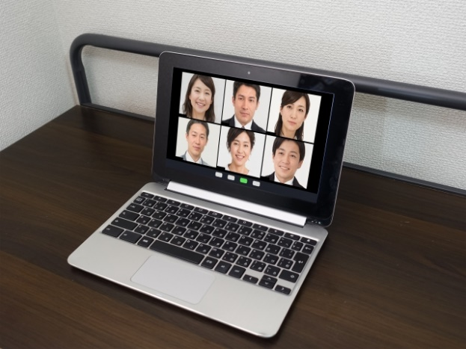
会議のはじめと、おわりを押さえよう
３－７
どんな会議でも、はじめとおわりは、一定の型があります。
はじめ方・オリエンテーション | おわり方・エンディング
①ごあいさつ ②会議の概要（企画の６項目を確認） 「たこさあかす」のうち、とくに 「こ」開催根拠・・・なぜ集まったのか 「あ」アフター・・・会議のゴール ＊同時に、グラウンドルールも設定 「す」ストーリーライン・・・進行順 について、しっかり確認する。 ③自己紹介（必要に応じて） ④アイスブレイク（必要に応じて） | ①これまで話し合ったことをまとめる。 ②決定事項を確認する。 ③懸案事項がないかを確認する。 ④次回までの宿題（だれが、いつまでに） を確認する。 ⑤次回の日程等を確認する。 ⑥進行プロセスの振り返りを行う。 ⑦「ありがとうございました」と最高の笑 顔で終える。 （解散後） ①終了後すぐに議事録をとりまとめる。 ②社外の方には、お礼メールを送る。

Slide 25
４ ＷＥＢセミナー７つのポイント
ＷＥＢセミナー（研修）も、会議の一形態と言えますが、ゴールが異なるので、こちらで解説します。
１ リモートワークを活かそう
４－１ ２タイプのセミナー
４－２ セミナー進行の定石
４－３ あわせる対話
４－４ つかむ・いかす対話
４－５ かさねる・みつける対話
４－６ のせる対話
４－７ 行動誘引型のポイント
２ ＷＥＢコミュニケーション ７つのポイント
３ ＷＥＢ会議 ７つのポイント
４ ＷＥＢセミナー ７つのポイント
５ 職場の運営 ７つのポイント

Slide 26
２タイプのセミナーを見極めよう
４－１
ＷＥＢセミナーは、２タイプ（知識・技術習得型、行動誘引型）に分けて考えることができます。
 | 知識・技術習得型 | 行動誘引型
アフター・ゴール （参加者のセミ ナー終了後の 姿） | 必要な知識・技術・心構えなどを習得してもらう。 | 「ご契約」「商品購入」（社外） 「業務での活用」（社内）といった、具体的に期待している行動がある。
代表的な例 | ・財務会計の基礎 ・階層別研修 | ・新商品/新技術説明会 ・新会員募集 ・新規取引開始
●これら２つのタイプは、融合しつつあります。 「知識・技術習得型」は、より実践的な行動につなげるために、反転学習や、研修の最後にアクションプランを立てるといった「行動誘引型」に近い内容に近づいています。
「行動誘引型」も、単なる営業セミナーではなく、価値ある知識や技術を提供することで、見込み客を育て（リードナーチャリングと言います）つつ、当社の顧客にしていきます。

Slide 27
セミナー進行・ストーリーラインの定石
４－２
知識や技術を習得し、最終的に行動してもらうためのストーリーラインには定石があります。キーワードは「あついかみの」対話です。この順番で話を進めていくとよいのです。
 |  | ポイント | 例
あ | あわせる 対話 | 参加者と信頼を築く第１歩。お天気ネタ、ご当地ネタなど共通の話題。 | 「１１月ですが、今日は少し暑いですね」「最近の株式市場は・・・」
つ | つかむ 対話 | 興味をひきつける「つかみネタ」テーマと関係なくてもＯＫ。 | 「相続税の評価方法で、税金の支払額が○○万円も変わった事例があります」
い | いかす 対話 | つかみを今回のテーマにいかす。 本題につなげるための対話。 →テーマにスポットライト | 「○○さんも不動産をお持ちなのでご興味があるのではないかと思って、今回の改訂についてのポイントをまとめてきました」
か | かさねる 対話 | テーマを、参加者の経験に重ね、自分事にしてもらう。 | 「お持ちの不動産に、もし○○のタイプがありましたら。。。」
み | みつける 対話 | 参加者自身に、あるいは、参加者と一緒に問題解決をしていく。 | 「Ａさんの場合、概算でよいので情報をいただけると、一緒にシミュレーションできます」 →こんな結果が出ました。
の | のせる 対話 | 参加者を称賛する。アイデアや行動、協力がすばらしい。 →参加者自身にスポットライト | 「ご協力いただきありがとうございます。ここまで情報開示いただけたので、こちらとしても方向性を確認できました。ありがとうございます。次回は・・・」
ストーリーとして流れるように

Slide 28
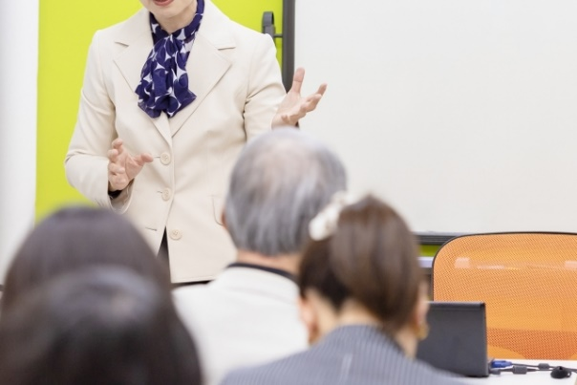
あわせる対話
４－３
「あわせる対話」は、開始の対話。参加者（聞き手）との距離を縮め、信頼関係を築くための対話です。
 |  | ポイント | 例
あ | あわせる 対話 | 参加者と信頼を築く第１歩。お天気ネタ、ご当地ネタなど共通の話題。 | 「１１月ですが、今日は少し暑いですね」「最近の株式市場は・・・」
①あいさつ
笑顔でアイコンタクト（カメラを見る）をとりながら、元気に語りかけます。
「こんにちは」の後は、しっかり「間」をとります。あいさつは、本来、双方向のもの です。 ＷＥＢであっても、参加者が返してくる心の声を受け止める時間をとります。
「間」をとることで、話にメリハリがつくのと、参加者自身に考えてもらったり、感じ てもらう時間を確保することができます。
②オープニングトーク
ご当地ネタ、お天気ネタ、共通の悩みなど。
「ところで、みなさんはこんな悩みをお持ちでは ありませんか。（共通の悩み項目）」
③講師の自己紹介
手短に。実績を語る場合も、自慢にならないよう、必ず、全体のストーリーの伏線とな るように構成します。「私は、○○で実践してきました。今日お話しするのは、その中 でも最も重要な・・・」

Slide 29
つかむ対話・いかす対話
４－４
「つかむ対話」は、参加者の興味をひきつけるものです。その話を「いかす対話」によってテーマに結びつけます。テーマにスポットライトを当てるのです。
 |  | ポイント | 例
つ | つかむ 対話 | 興味をひきつける「つかみネタ」テーマと関係なくてもＯＫ。 | 「相続税の評価方法で、税金の支払額が○○万円も変わった事例があります」
い | いかす 対話 | つかみを今回のテーマにいかす。 本題につなげるための対話。 →テーマにスポットライト | 「○○さんも不動産をお持ちなのでご興味があるのではないかと思って、今回の改訂についてのポイントをまとめてきました」
①つかむ対話 クイズ形式の例
「車が停まっています。
駐車番号は何番でしょうか」
②いかす対話
「いかがでしょうか。ふだんから、
お客さま志向が大切と言って いても、実際は自社視点で見
てしまいがちですね」
「今日は、お客さま志向を実感
していただくために、マーケ
ティングを学びます」
つかんだら
必ずいかせ！
つかみだけで終わると「今のは何だったの？」となる。
テーマである「マーケティング」に
つながった。つかみを「いかせた」
→テーマにスポットライトが当たった。
「答えは『８７』です。（図を逆さにしながら）これでわかります」

Slide 30
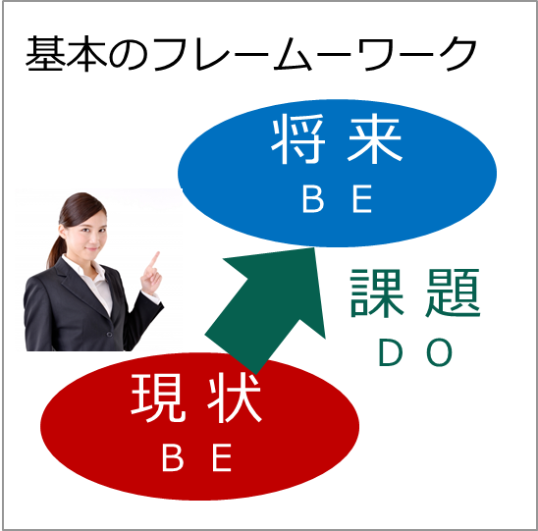
かさねる対話・みつける対話
４－５
「かさねる対話」は、テーマを、参加者自身の経験と重ねてもらうものです。そして、「みつける対話」で、一緒に問題解決を体験してもらいます。
 |  | ポイント | 例
か | かさねる 対話 | テーマを、参加者の経験に重ね、自分事にしてもらう。 | 「お持ちの不動産に、もし○○のタイプがありましたら。。。」
み | みつける 対話 | 参加者自身に、あるいは、参加者と一緒に問題解決をしていく。 | 「Ａさんの場合、概算でよいので情報をいただけると、一緒にシミュレーションできます」 →こんな結果が出ました。
①かさねる対話 先ほどのクイズの続き
「あなた自身は、お客さまのためだと
思って、結果として、まったく外していた
という経験はありませんか」
「実は、私は・・・」
相手の方に、ご自身の経験を思
い出してもらって重ねてもらうに
は、講師が、まず自己開示して、
自らの経験を話すとよい。
②見つける対話
「もし、これからも同じようなこと が起きたらどうされますか・・・」
ここは、問題解決の対話なので、
自分の失敗談
第３者の失敗談
３－５「質問で会議を動かそう」の質問でリードできます。

Slide 31
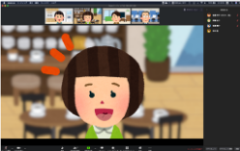
のせる対話
４－６
「のせる対話」は、「みつける対話」で問題を解決した参加者を称賛することで、行動をうながす対話です。参加者自身にスポットライトを当てるのです。
 |  | ポイント | 例
の | のせる 対話 | 参加者を称賛する。アイデアや行動、協力がすばらしい。 →参加者自身にスポットライト | 「ご協力いただきありがとうございます。ここまで情報開示いただけたので、こちらとしても方向性を確認できました。ありがとうございます。次回は・・・」
●自ら問題解決した参加者が、自らその成果を自 らの言葉で語る場面をつくり、それを称賛しま す。参加者自身は、満足し、うれしい気持ちに
なるでしょう。
●他の参加者の前で話してもらう（全体シェア
をとる）ことも有効です。 ・発表している参加者には、満足感とともに、 場全体への貢献感も感じてもらえます。
・それを聞いている参加者も、自分も解決し たいという意志が強くなります。

Slide 32
行動誘引型セミナーのポイント
４－７
行動誘引型のセミナーは、リアルでもＷＥＢでも、「無理強いするような売り込み臭」をなくし、誠実に参加者にベネフィットを提供したいという気持ちから はじめないと、結果がついてきません。
① 新商品の案内や、契約の説明をする場合、 その時間があることを、事前の段階から明確 に伝えておく（伝えないで、後からだまし討ち
の形式は最悪である）。
② 商品やサービスを登場させ、そのスペックやベ ネフィットを説明する前に、まず、参加者自身 が抱えている問題や悩み、その解決方法につ
いてレクチャーする（商品・サービスは、あく
まで解決のための手段）。
③ クロージングの際は、いくつかの選択肢を用意
して、選んでいただけるようにするとよい。
ＷＥＢの方が、リアルと比べて離脱率が高くなります。そのためセミナー全体のストーリーラインは、興味深く次が知りたくなるように、流れを設計することが重要です。
「リモート活用虎の巻 リモート社外研修・セミナー編」をご参照ください。
Notes:
（修正点） 脚注を追加しました。

Slide 33
５ 職場の運営 ７つのポイント
ＷＥＢだからといって、マネジメントの本質が変わるわけではありませんが、より自発性に基づいたマネジメントが必要です。
１ リモートワークを活かそう
５－１ 机を並べている感覚をもとう
５－２ ゴールを握って逆算しよう
５－３ 時間の使い方を見える化しよう
５－４ お互いを信頼しよう
５－５ やる気に小さな火をつけよう
５－６ しっかり話を聴こう
５－７ 価値観を承認しよう
２ ＷＥＢコミュニケーション ７つのポイント
３ ＷＥＢ会議 ７つのポイント
４ ＷＥＢセミナー ７つのポイント
５ 職場の運営 ７つのポイント

Slide 34
机を並べている感覚をもとう
５－１
リモートワークは、個人の生産性向上にはつながりますが、お互いのつながりが薄くなりがちなので、こまめな情報のやり取りをしましょう。
●一緒に仕事をしている感覚を保ちましょう
①ビジネスＬＩＮＥのステイタスを共有する
②定期的な会合を持つ （オンライン朝礼など）
③雑談チャットタイム
④ＺＯＯＭランチ会
●ホウレンソウ（報告・連絡・相談）は、デジタルで見える化しましょう。
①ビジネスＬＩＮＥによって、テキストやマークで伝える。
②ＬＩＮＥのチームトークルームを使って、共有を図る。
●デジタル化した情報をＭＳ１で共有しましょう。
ＭＳ１などの仕組み
や図版

Slide 35
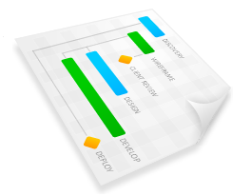
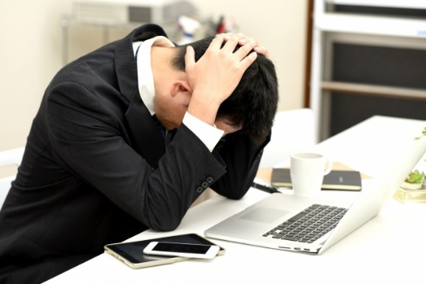
ゴールを握って逆算しよう
５－２
リモートワークでは、目指すべきゴールを明確に共有して、逆算して仕事のスケジュールをたてることが、とくに重要です。
①ゴールイメージ(成果品）を、しっかり共有する
リモートワークでコミュニケーションが薄くなったとき、とくに、気をつけることは、
上司と部下、顧客と自社といった間での、ゴール（成果品）イメージの共有です。 できあがってから「思っていたのとは違う」という間違いを起こさないために、もっ とも重要なことです。
②仕事のスケジュールは、ゴールから逆算して見積もる
リモートワークにしてから、自身の時間管理が難しい。上司にとっては、部下の様子 が見えないため、仕事の進捗が心配という方もいらっしゃるでしょう。 そんなときに行うことは、
・どの仕事をいつまでに終えればよいのか、 ゴールの期日を洗い出し一覧にする。 ・それぞれの仕事に必要な時間を見積もる。 ・それを達成するために必要な、開始時間を決める。
③一人で抱え込むのはやめよう
問題は、対応が早ければ早いほど、影響が少 ない。抱え込まず気軽に相談できる関係をつ くろう。

Slide 36
時間の使い方を見える化しよう
５－３
自分のとった行動を振り返ることが重要です。そのためには、時間の使い方を見える化し、その結果から改善案を考えることが重要です。 ～「タイムサポーターみえるくん」を活用しよう～
①仕事の内容を区分する
はじめに、対象となるチームの仕事を区分します。
(例）「既存代理店」「新設」「社員活動（新規）」「生保協働」「移動時間」
「社内ワーク」「会議研修」「業務外」・・・それぞれ何時間要していたか。
②その内容から改善の方向性を定める
１か月の実績をとり、それぞれのかけていた時間を評価し、改善の方向性を定める。
その際、本来注力すべき「重要業務」に時間をかけていたか？という視点から分析 するとよい。その時間を生み出すために、他の時間の無駄を削るというアプローチ。
(例）「新設」「社員活動（新規）」の割合が非常に少ない。「社内ワーク」や「移動 時間」をどう減らせるかを議論し、改善の方向性を定める。
みえるくん

Slide 37
お互いを信頼しよう
５－４
上司は部下を信頼しましょう。そばにいない部下に対して 「監視していないと、仕事をサボルような人は、滅多にいない」、まずはそう思えるかどうかです。
● 「プラス要素発見シート」（岡本文宏氏作成）を活用してみよう。
書きだしてみることで、一人ひとりの部下について振り返ることができます。
（プラス要素発見シート）
彼ら、彼女らの「プラスの行動や言動」を、１０ コ以上思い出します。
「 」さんが、この１年で・・・
①成果をあげたこと
（例）新規獲得件数が、部内で２位だった。
②協力的だったこと
（例）新入社員のメンターとして手を挙げてくれた。
③がんばっているなと思えたこと
（例）苦手な○○業務克服のために、勉強を続けていた。
④成長したなと思えたこと
（例）会議で自分の意見を言えるようになった。
このシートは、上司用ですが、上司部下の関係以外でも活用してみましょう。
●上司の方へ
マイクロマネジメント（部下の行動を逐一管理し、詳細まで干渉する方法）は厳禁です。
部下は「信頼されていない」と感じ、「仕事に集中できない」状況を生み出します。

Slide 38
やる気に小さな火をつけよう
５－５
自分自身のやる気に火をつけましょう。そして、上司は部下の、仲間同士はお互いの心に火をつけられるようにふるまいましょう。小さくてよいので。
①やる気の要素は、３つから構成されています。（小林嘉男氏～アドラー心理学）
さっそく、１０点満点でつけてみましょう。
点 | 1 | 2 | 3 | 4 | 5 | 6 | 7 | 8 | 9 | 10
１ 職場にいる自分は、貢献 できているか？
２ 職場にいる周りの人は 信頼できるか？
３ 職場にいる自分の事が 好きか？
②その上で、１点あげるにはどうしたらいいかを、
一緒に考えましょう。
（ベビーステップ：いきなり大きな変化は望まない
小さな火をつける）

Slide 39
しっかり聴こう
５－６
リモートワークでは接している時間が少なくなりがちです。お互い、相手の話をしっかり聴くように心がけましょう。
積極的傾聴を推奨した、ロジャースが求めた３つの聴き方
①相手の立場に立って聴こう（共感的理解）
②評価を入れずに聴こう（無条件の肯定的関心）
③わからないことは、わからないと言って聴こう（自己一致）
「うん、わかるよ」とうなづくのが傾聴ではない。
相手の事が完全にわかることはない。わからないからこそ、わかりたいと思って聴く。
この聴き方はNG～ ロジャースがダメ出しした５つの聞き方
①冷静な学者のように関わる ～血の通っていない対応
②おやじの説教のように関わる ～「俺の若いころは」聞きたくない
③芸能レポーターのように関わる ～ゴシップはNG
④ごまかしで関わる ～「まあそのうちよくなるさ」無責任
⑤過剰に同情する ～「う～ん。わかるわかる。その気持ち」依存を生み出す。
注意しましょう。

Slide 40
お互いの価値観を承認しよう
５－７
人を承認する上で重要なのは、その人とどのレベルで関わるかということです。高次の関わりの方が影響が大きいのです。気をつけましょう。
低次の部分は認めても、
高次の部分を否定したコメント
「君は結果を出したが、それはまぐれだ。」 （行動の否定）
「君は結果を出したし、行動もあっていたが、 ラッキーだっただけだ。」（能力の否定）
「君は結果を出した、行動も正しく能力もある。 だけど君が嫌いだ。」（価値観の否定）
より高次 の関わり
×
全人格
価値観
能 力
行 動
低次の部分は否定しても
高次の部分を肯定したコメント
「結果を出せなかったが、君の行動は認める」
「結果を出せなかったし行動も間違っていた。 しかし、能力があることは知っている。」
「結果も出せなかったし、行動も間違っていた。 そもそも、それをやる能力もない。しかし、 君のやる気は認める。」（価値観の肯定）
〇
結 果
ニューロ ロジカルモデル（一部改変）
より低次 の関わり

Slide 41
参考資料
（ＩＴ環境全般）
テレワーク５０のコツ ＪＭＡＭ
オンラインでの伝え方ここが違います！（矢野香）すばる舎
（会議やセミナー）
オンライン会議ＢＡＳＩＣＳ１００（谷益美）ＪＭＡＭ
人前で話す教える技術（寺沢俊哉）生産性出版
（営業）
ＺＯＯＭ営業の教科書 ザメディアジョン
テレワークでも売れる新しい営業形式（藤本篤志）技術評論社
（職場の運営）
リモートワーク段取り仕事術（相原秀哉）明日香出版社
リモートマネジメントの極意（岡本文宏）ＷＡＶＥ出版
職場を幸せにするメガネ（小林嘉男）まる出版

